Slide 1

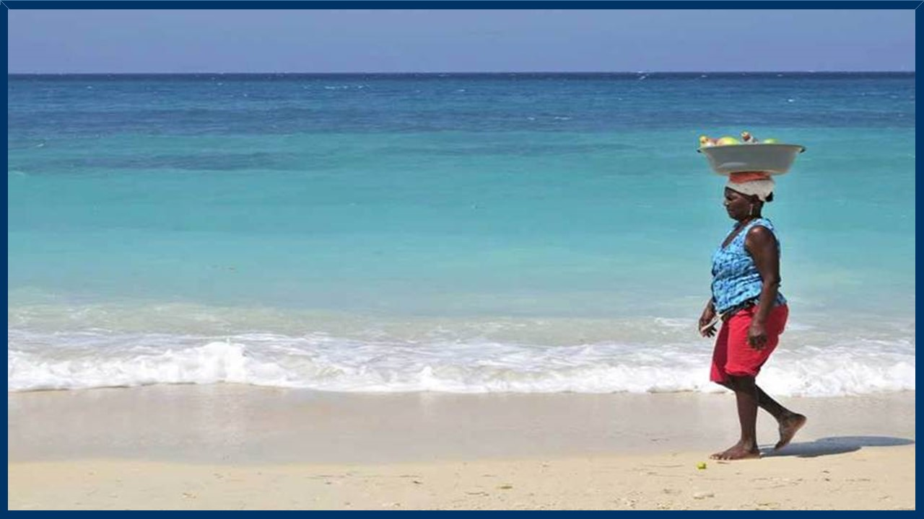




O BEM MAIOR

Slide 2
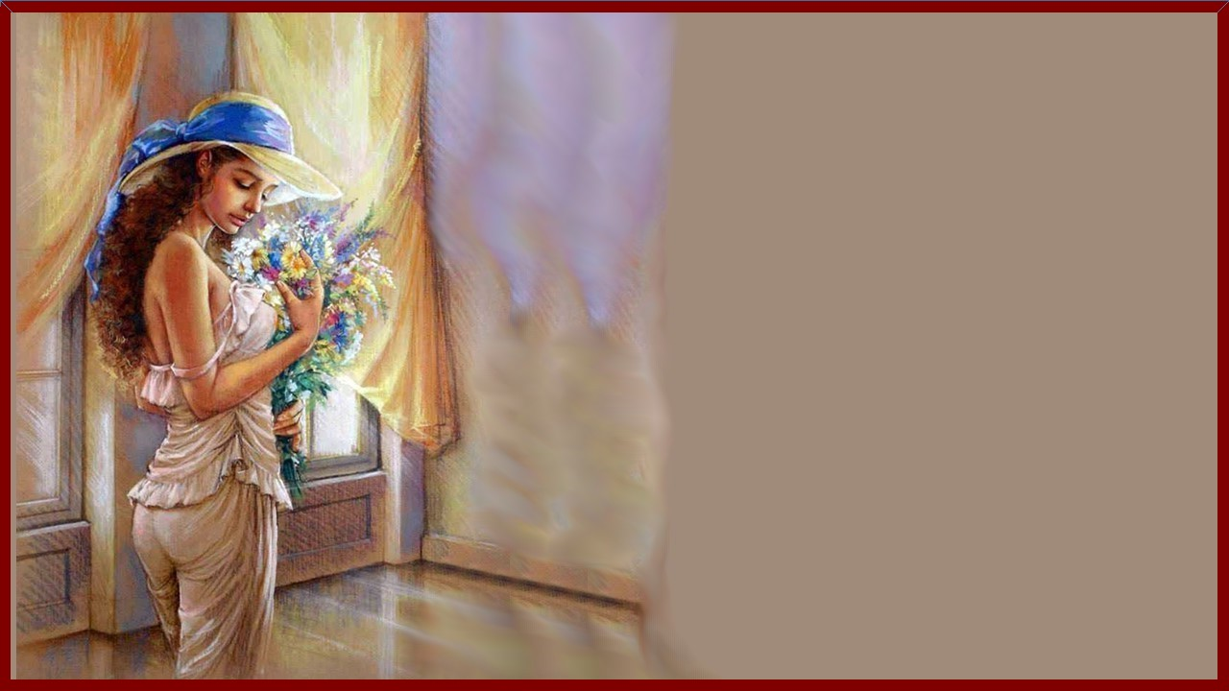
Não existe maior bem do que fazer a felicidade de alguém.

Slide 3
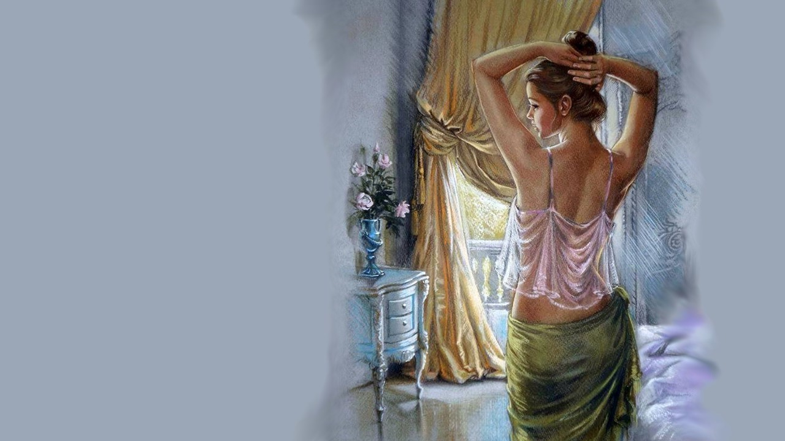
Nem nada menos caro, nem mais fácil, pois que a felicidade é algo que se pode oferecer em gestos, e atenções.

Slide 4
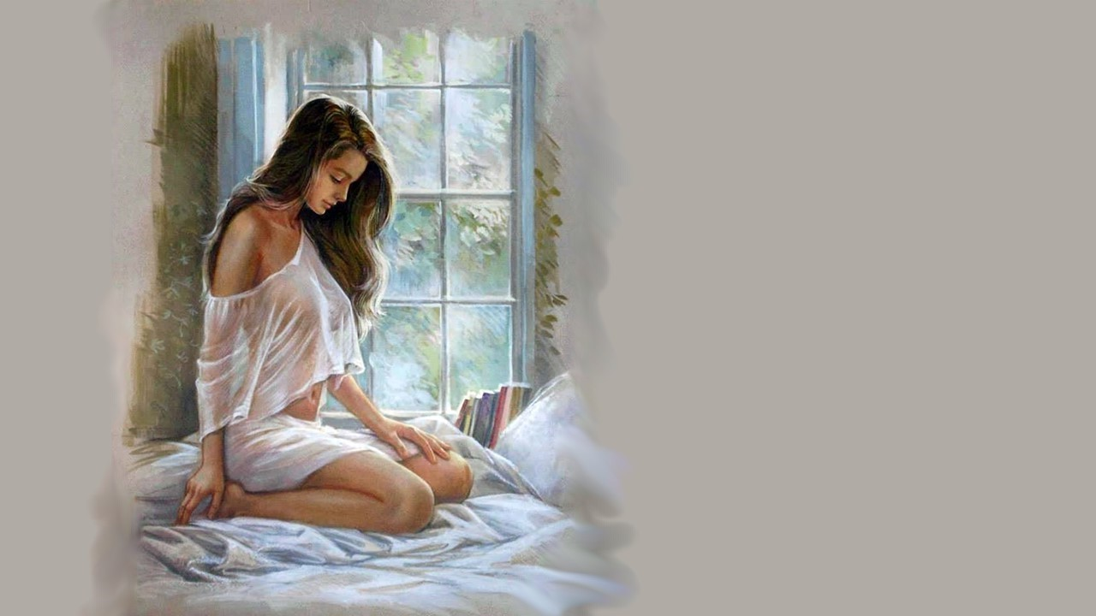

Se olhamos à nossa volta, percebemos que a carência humana está no fato das pessoas terem perdido os valores imateriais
a favor dos materiais.

Slide 5

Compra-se quase tudo em nossos dias...
mas
o bem ninguém compra.

Slide 6
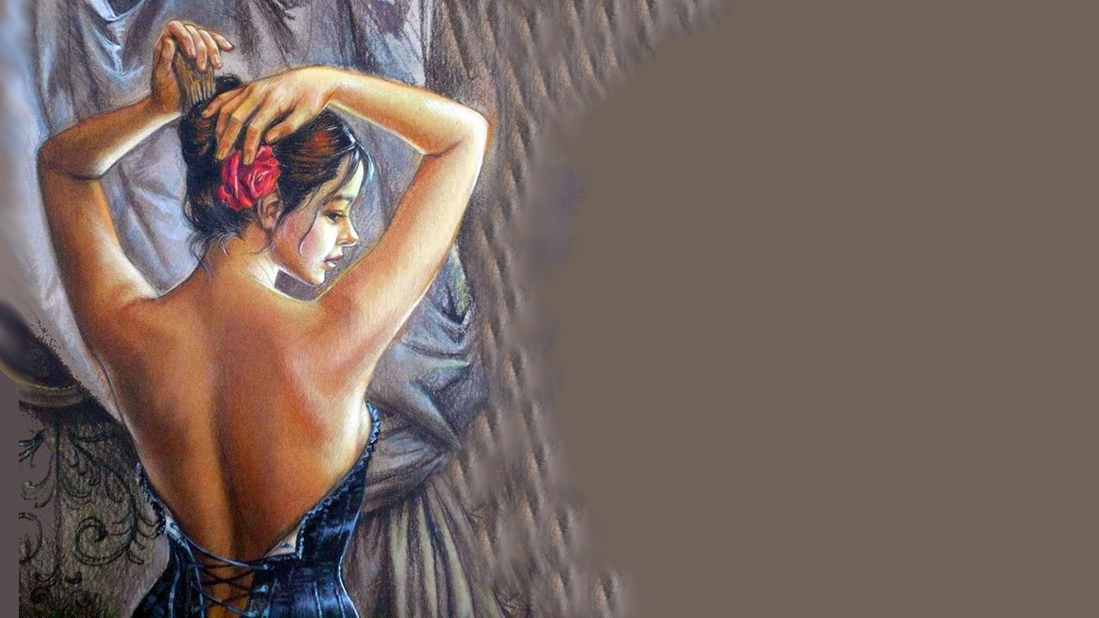
Compra-se até companhia,
mas
não a sinceridade.

Slide 7
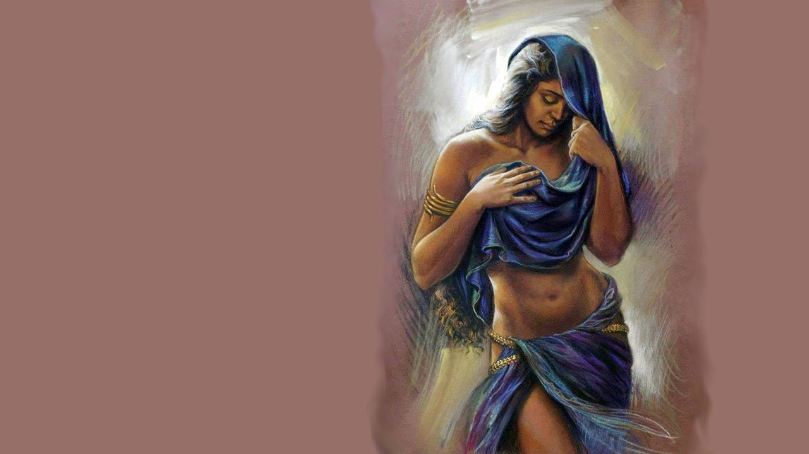
Compra-se conforto,
mas
não a paz de espírito, não a tranqüilidade, menos ainda a felicidade.
Esta a gente oferece.

Slide 8
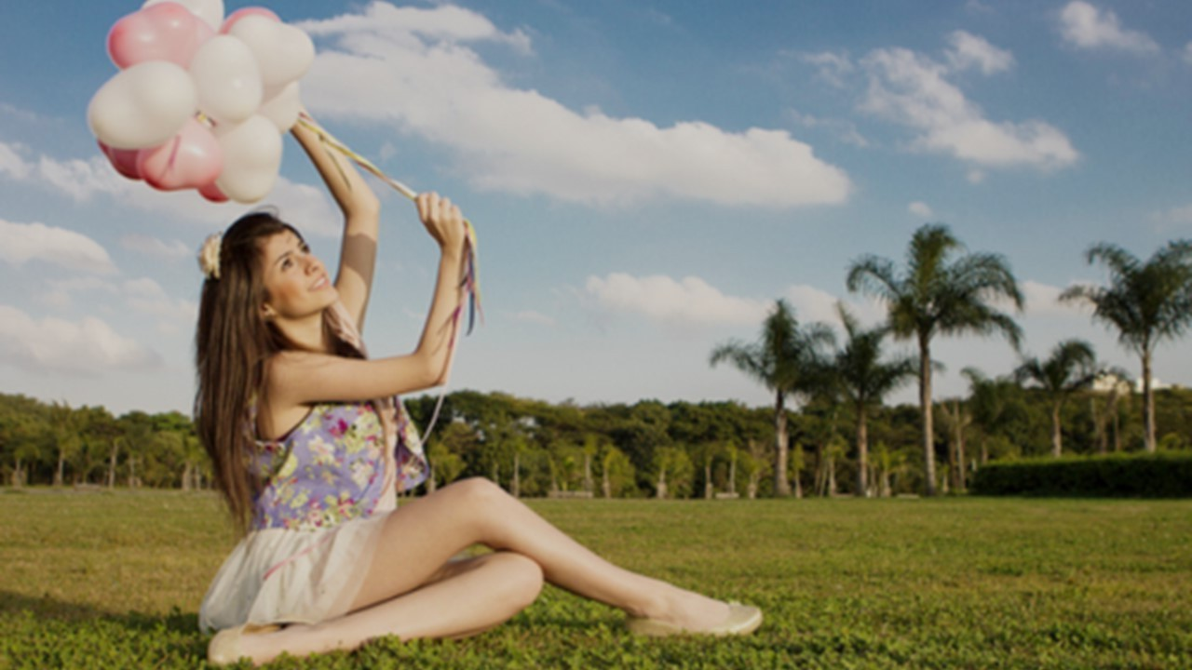
Há uma grande diferença entre o dar e o oferecer.

Slide 9
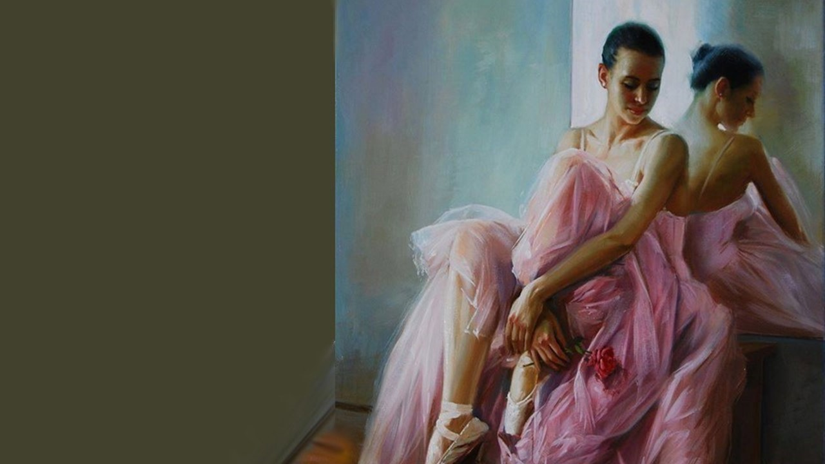
Quando damos, estendemos a
mão, mas quando oferecemos...
é nosso coração que entregamos junto,

Slide 10
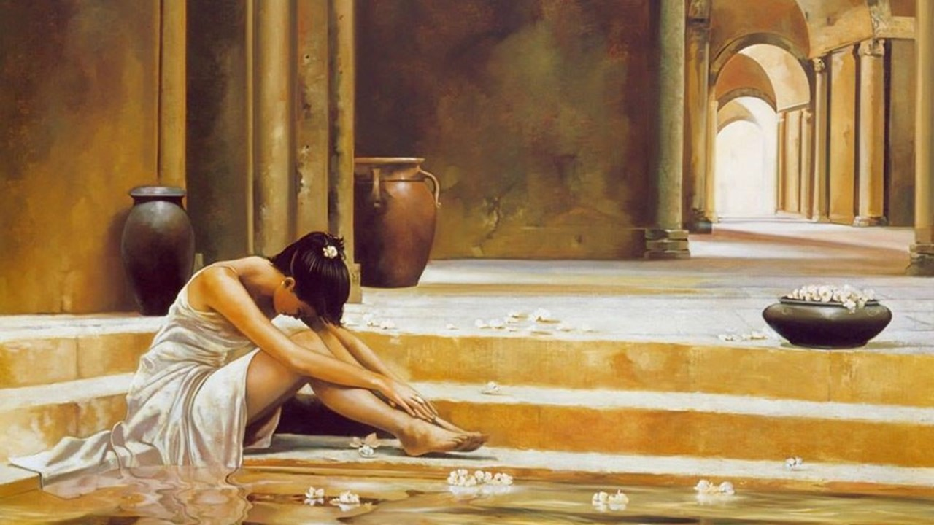
é um pedacinho de nós que vai caminhando na direção do outro e o bem que ele provoca retorna ao nosso interior.

Slide 11
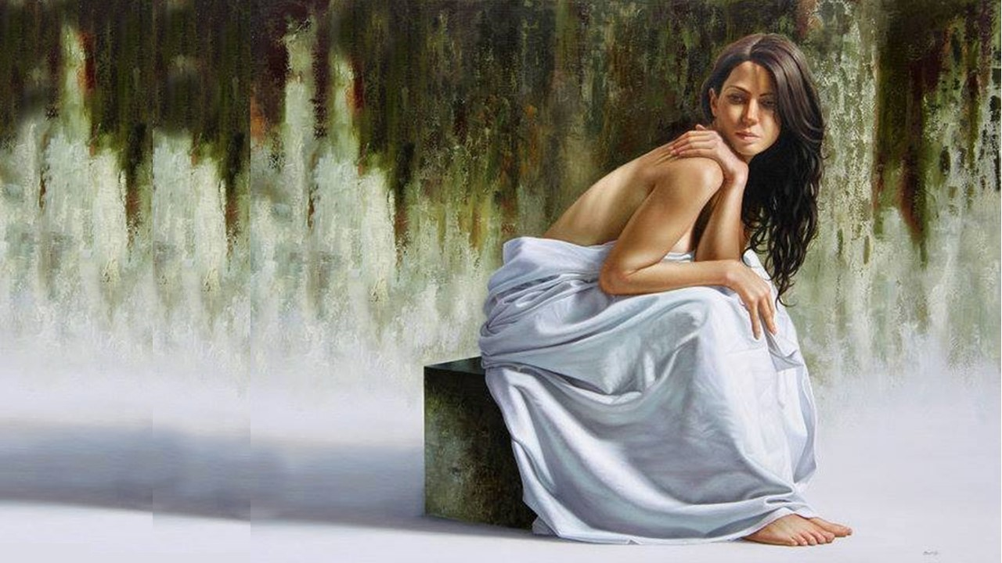
Tornamos pessoas felizes quando damos de nós mesmos.

Slide 12
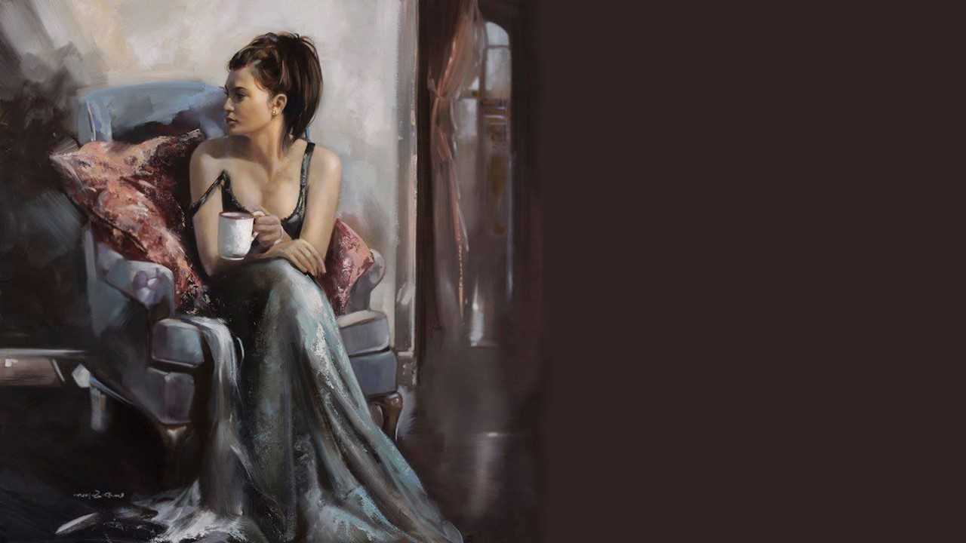
E damos de nós quando oferecemos
o que quer que seja
de coração escancarado.

Slide 13
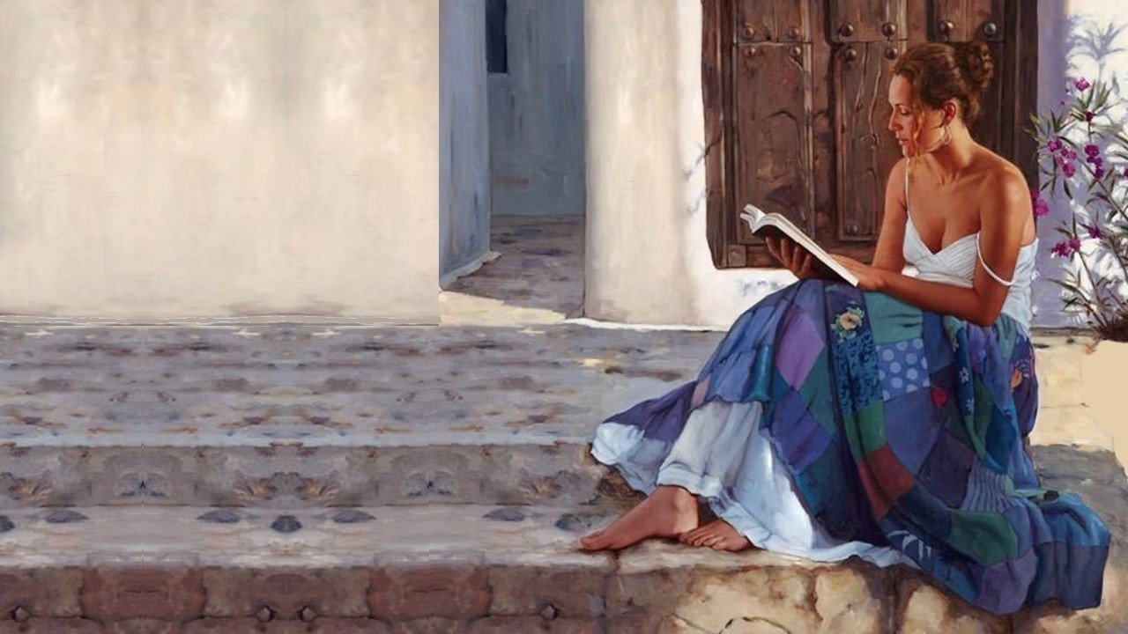
O grande mal do mundo consiste
no fato das pessoas guardarem
coisas para si.

Slide 14
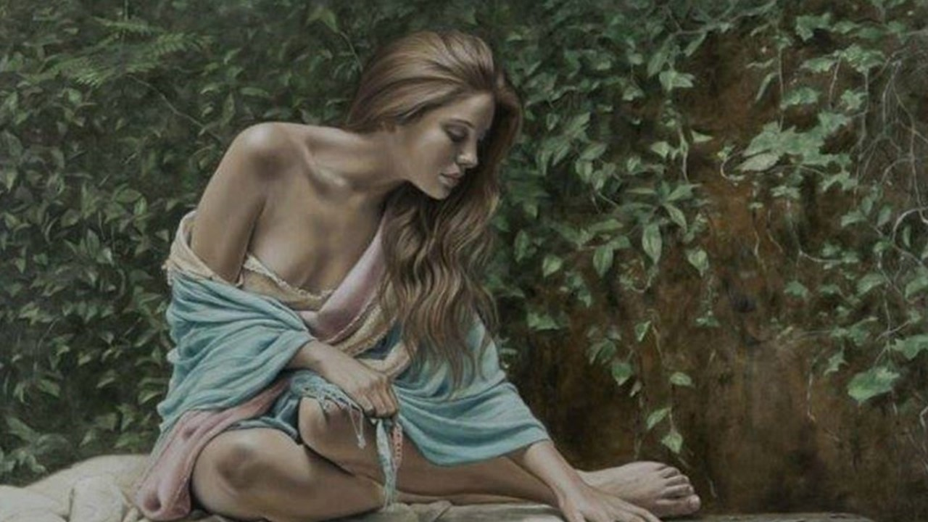
Guardam bens, guardam sentimentos, guardam declarações, guardam ressentimentos, falam ou calam
na hora errada.

Slide 15
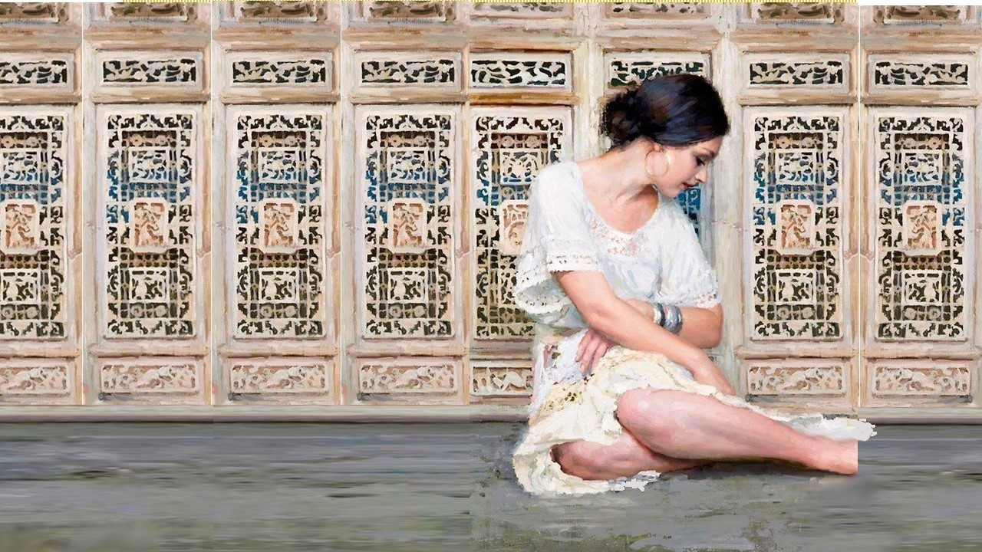
Vivem de aparências com as gavetas da alma repletas de coisas inúteis.

Slide 16
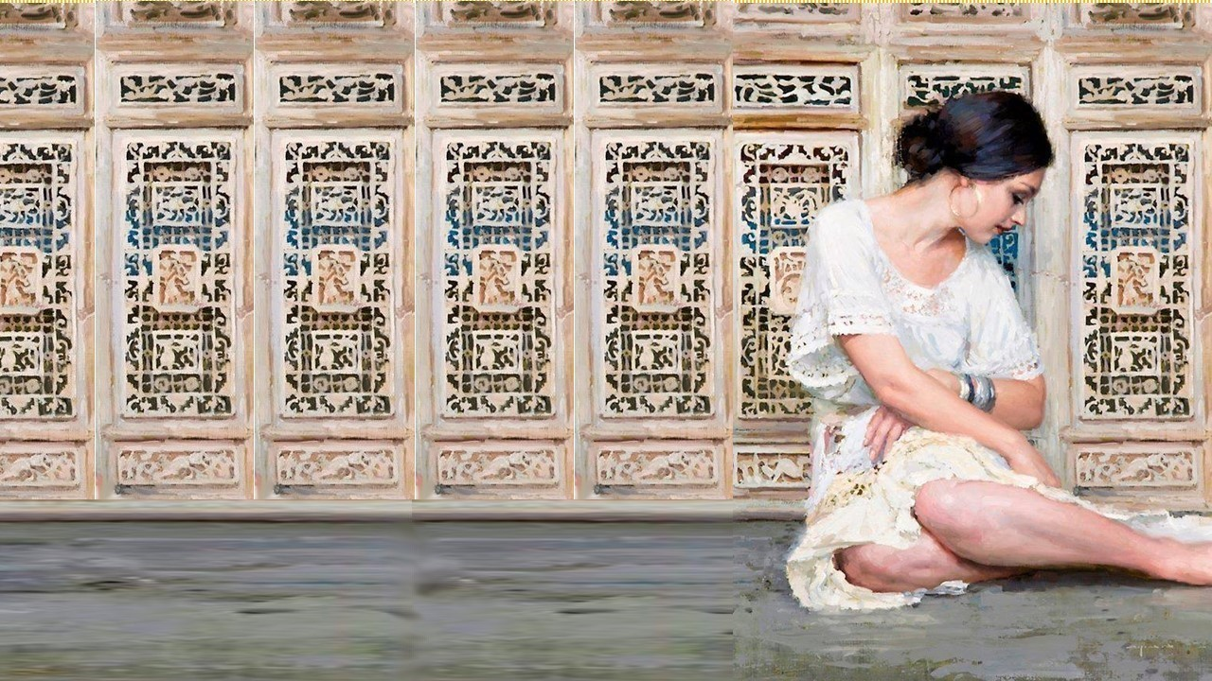
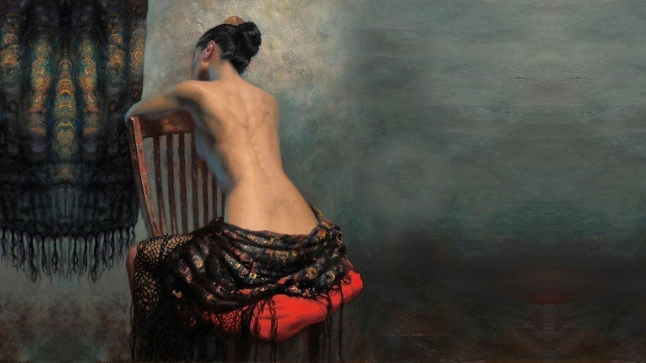
E quando morrem, tornam-se pó,
como todo mundo,
sem ter aproveitado o tempo para compartilhar, com honestidade,
o bem que a
vida lhes ofereceu.

Slide 17
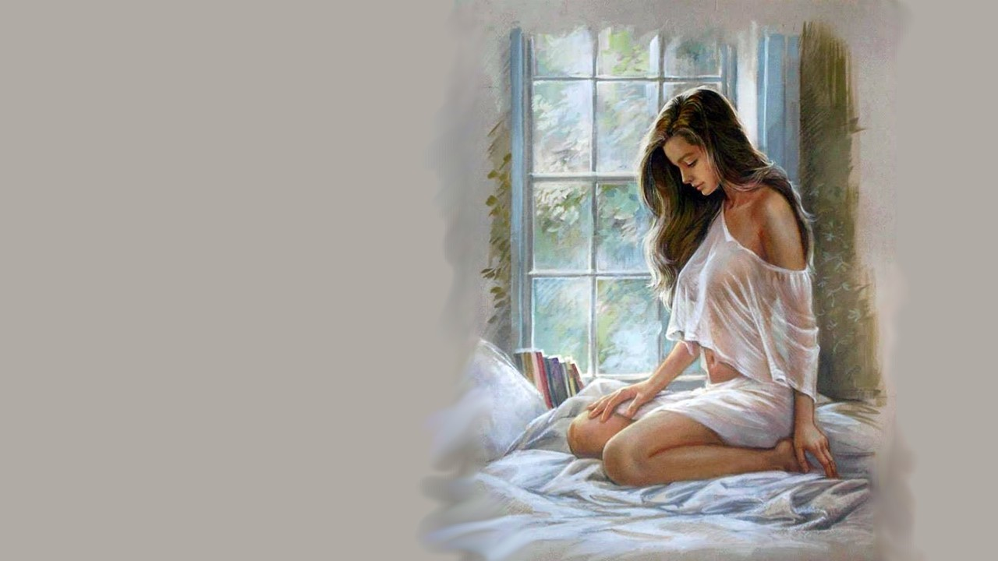
A maior herança que podemos deixar à humanidade
é o amor que oferecemos de várias formas,

Slide 18

são as pequenas felicidades do
dia-a-dia
que vamos distribuindo aqui e acolá,

Slide 19

a compreensão
que acalma as almas inquietas
e
a ternura que abranda os desenganos da vida.

Slide 20

E o que representa
a felicidade hoje pode não representar amanhã.

Slide 21
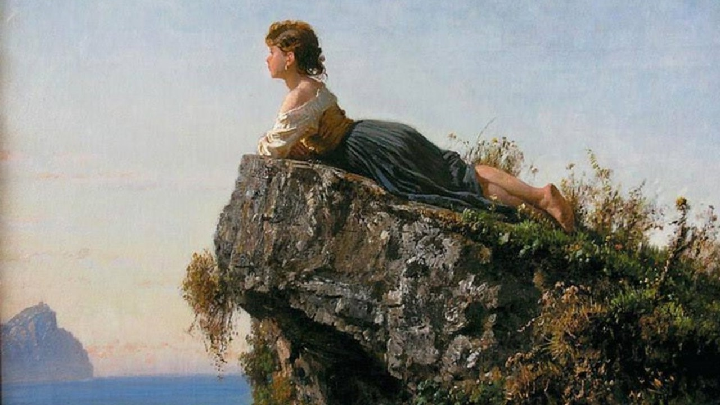
Por isso ela é tão múltipla,
tão incompreendida e tão necessária.

Slide 22
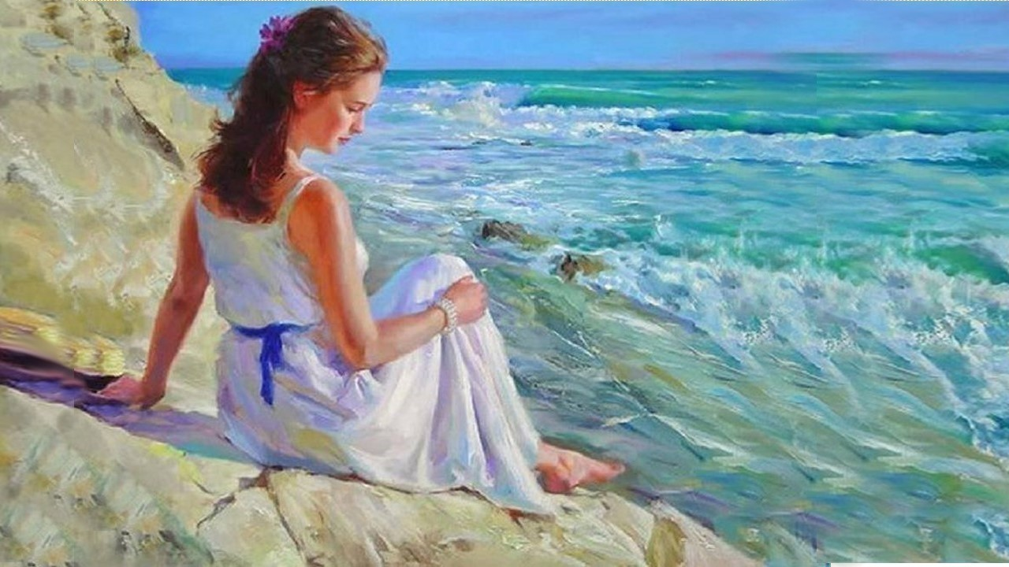
Por isso é tão importante
distribuir sorrisos, plantar flores,
fazer visitas,
dar bom dia e
boa noite,

Slide 23
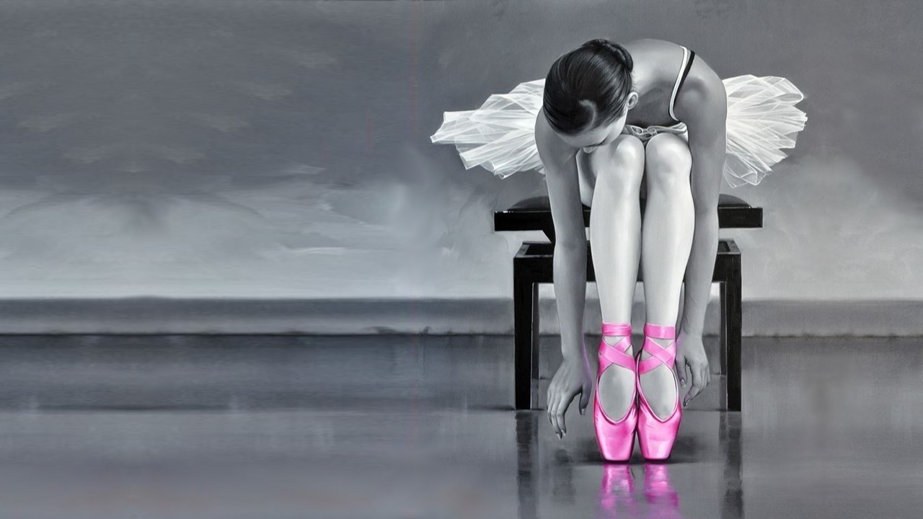
não se esquecer
dos abraços
e dos te amo
imprescindíveis ao coração.

Slide 24
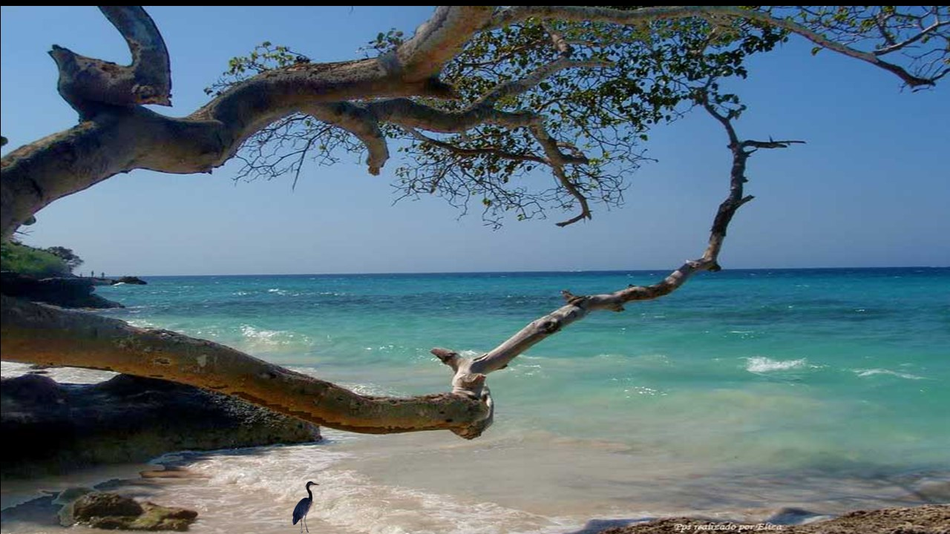
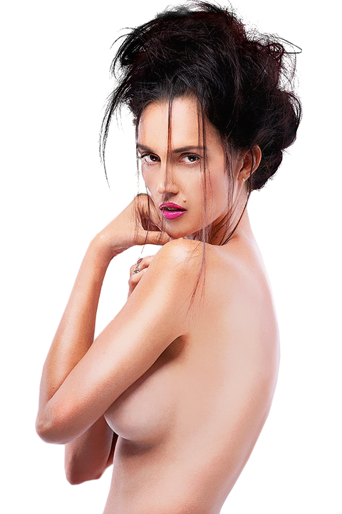
Texto: Leticia Thompson
Imagens: Internet, lindas mulheres
Música: All the Way – Ernesto Cortazar
Contato: reinaldogp2000@yahoo.com.br
Formatação:Reinaldoslides
Divulgação:www.sergrasan.com
Campinas, 21 de janeiro de 2018
fim

